Slide 1
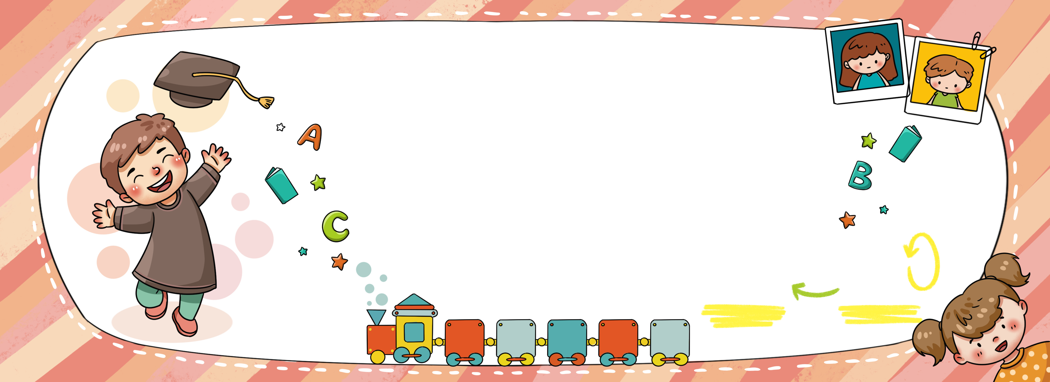
Chào mừng các em đến với tiết học

Slide 2
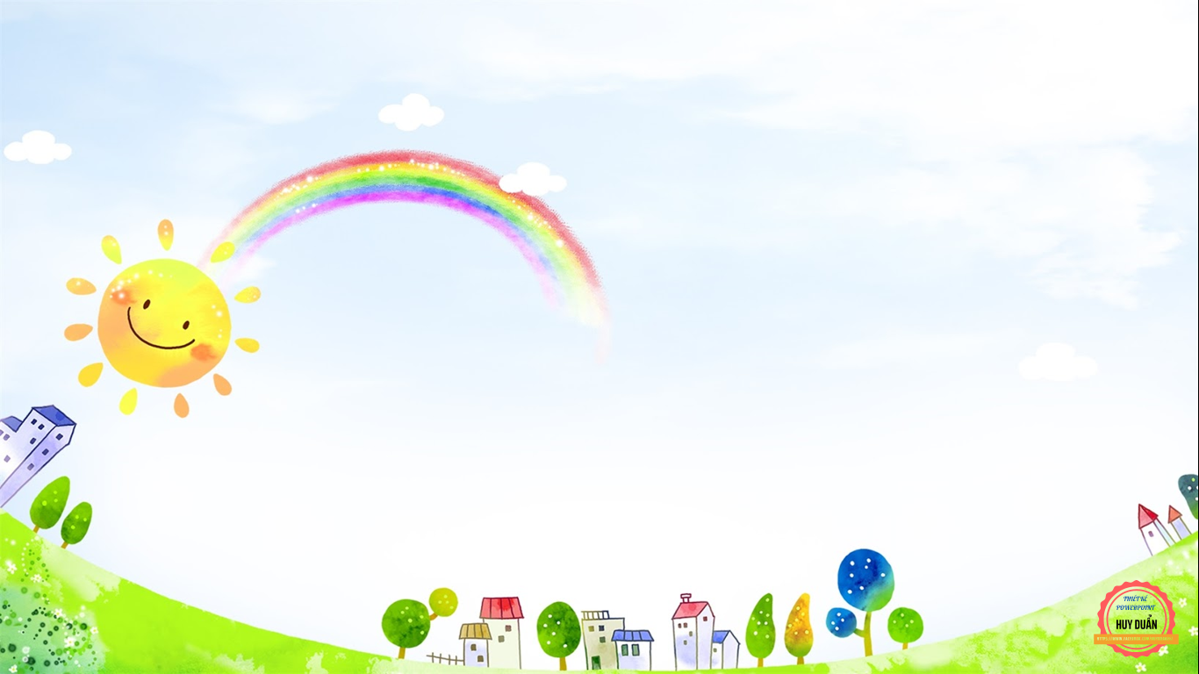
Khởi động

Slide 3


Em yêu bạn bè

Slide 4


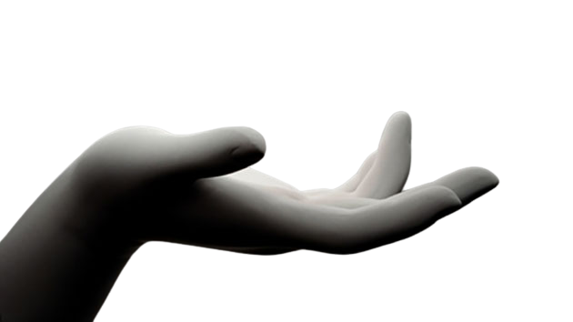
CHIA SẺ

Slide 5

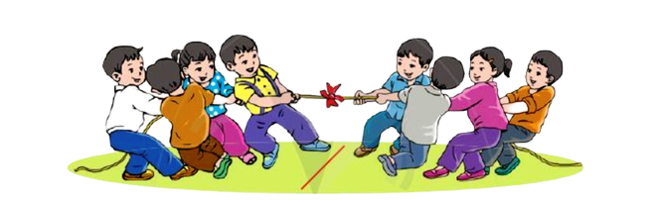

Slide 6
Trò chơi kéo co đòi hỏi người chơi những gì?
Chọn các ý đúng:
Mọi người trong đội đều cần cố gắng
Chỉ cần một người trong đội cố gắng
Mọi người trong đội biết cách phối hợp với nhau

Slide 7

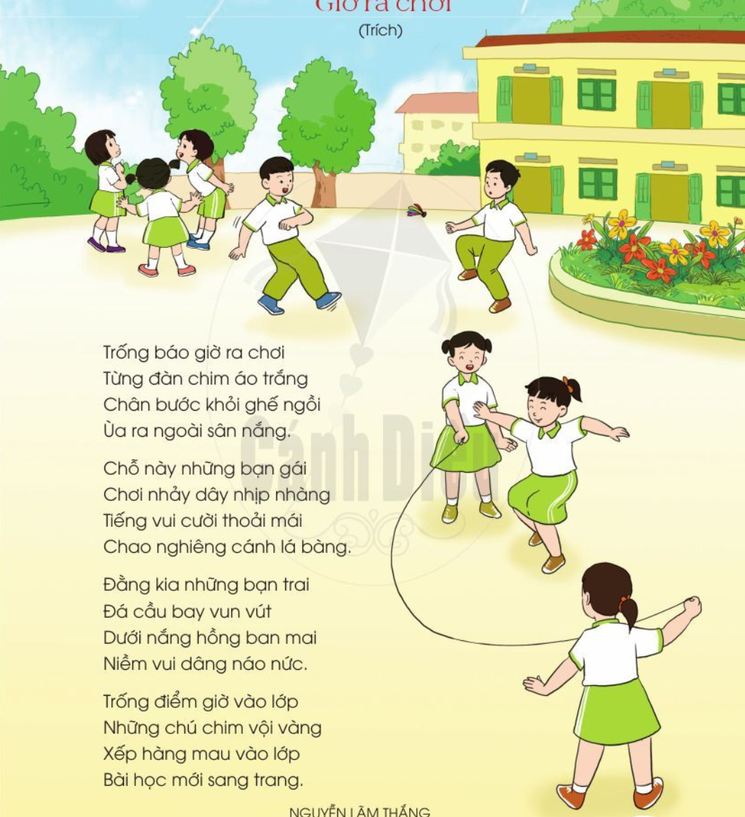


Slide 8
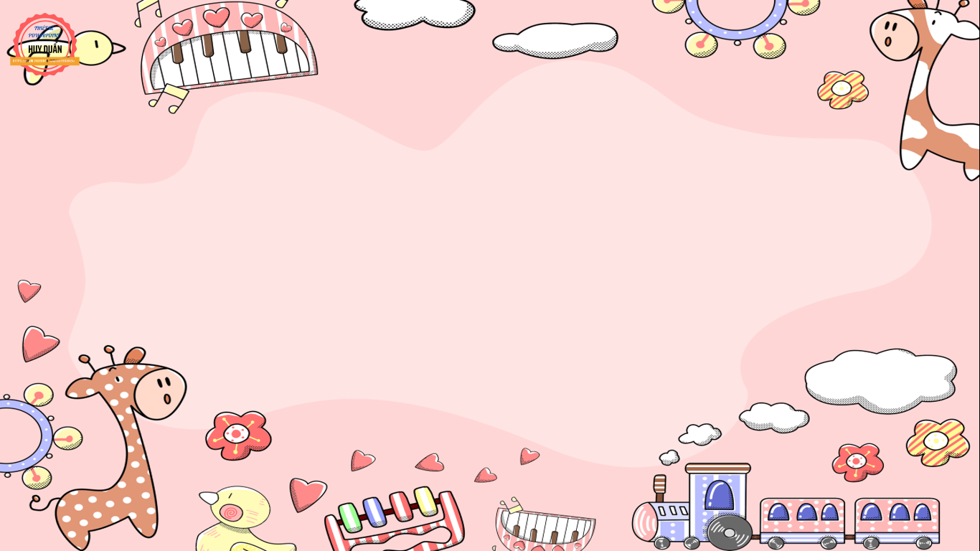
GIỜ RA CHƠI

Slide 9

Giờ ra chơi
Trống báo giờ ra chơi
Từng đàn chim áo trắng
Chân bước khỏi ghế ngồi
Ùa ra ngoài sân nắng.
Chỗ này những bạn gái
Chơi nhảy dây nhịp nhàng
Tiếng vui cười thoải mái
Chao nghiêng cánh lá bàng.
Đằng kia những bạn trai
Đá cầu bay vun vút
Dưới nắng hồng ban mai
Niềm vui dâng náo nức.
Trống điểm giờ vào lớp
Những chú chim vội vàng
Xếp hàng mau vào lớp
Bài học mới sang trang.
NGUYỄN LÃM THẮNG

Slide 10

:
Ghép từ ở cột A với nghĩa phù hợp ở cột B:
A
B
1) hăm hở, phấn khởi
a) Nhịp nhàng
2) chuyển động rất nhanh
b) Chao
3) nghiêng nhanh từ bên này sang bên kia và ngược lại
c) Vun vút
d) Náo nức
4) Theo một nhịp đều đặn và ăn khớp với nhau

Slide 11

Giờ ra chơi
Trống báo giờ ra chơi
Từng đàn chim áo trắng
Chân bước khỏi ghế ngồi
Ùa ra ngoài sân nắng.
Chỗ này những bạn gái
Chơi nhảy dây nhịp nhàng
Tiếng vui cười thoải mái
Chao nghiêng cánh lá bàng.
Đằng kia những bạn trai
Đá cầu bay vun vút
Dưới nắng hồng ban mai
Niềm vui dâng náo nức.
Trống điểm giờ vào lớp
Những chú chim vội vàng
Xếp hàng mau vào lớp
Bài học mới sang trang.
NGUYỄN LÃM THẮNG

Slide 12
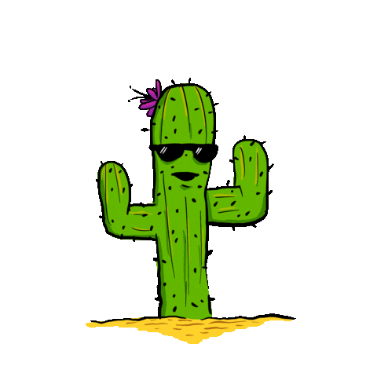
Giờ ra chơi
3
Đằng kia những bạn trai
Đá cầu bay vun vút
Dưới nắng hồng ban mai
Niềm vui dâng náo nức.
Trống điểm giờ vào lớp
Những chú chim vội vàng
Xếp hàng mau vào lớp
Bài học mới sang trang.
NGUYỄN LÃM THẮNG
1
Trống báo giờ ra chơi
Từng đàn chim áo trắng
Chân bước khỏi ghế ngồi
Ùa ra ngoài sân nắng.
Chỗ này những bạn gái
Chơi nhảy dây nhịp nhàng
Tiếng vui cười thoải mái
Chao nghiêng cánh lá bàng.
2
4

Slide 13
Giờ ra chơi
Trống báo ra chơi
Từng đàn chim áo trắng
Chân bước ra khỏi ghế ngồi
Ùa ra ngoài sân nắng.
Chỗ này những bạn gái
Chơi nhảy dây nhịp nhàng
Tiếng vui cười thoải mái
Chao nghiêng cánh lá bàng.
Đằng kia những bạn trai
Đá cầu bay vun vút
Dưới nắng hồng ban mai
Niềm vui dâng náo nức.
Trống điểm giờ vào lớp
Những chú chim vội vàng
Xếp hàng mau vào lớp
Bài học mới sang trang.
NGUYỄN LÃM THẮNG

Slide 14


Slide 15

THANK YOU
Tạm biệt và hẹn gặp lại

